Slide 1

PROJECT APLIKASI MULTIMEDIA
(WEBSITE PROGATE SEDERHANA)
SISTEM MULTIMEDIA **
AMARAN SHIDIQ

Slide 2
Fierdho Haryawan (52418715)
Gomgom Lubis ( 52418959 )
Muhammad Rakha Rifandi Putra ( 54418837 )

Slide 3
Tentang Aplikasi
Aplikasi yang dibuat adalah sebuah Website sederhana yang berisi sebuah konten mengenai program pelatihan Front-End yang diadakan oleh Progate. Website ini bersifat statis yang hanya memiliki 1 halaman saja yang memuat semua informasi yang tersedia, dan website ini disematkan beberapa komponen dari multimedia, yaitu:
Teks
Gambar
Tombol Button
Video

Slide 4
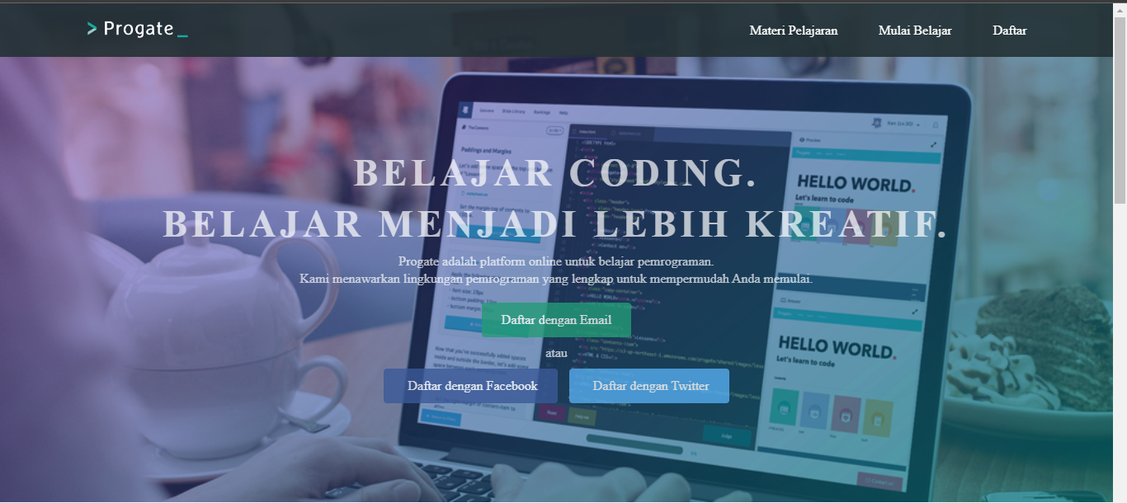









Tampilan Awal
LOGO (GAMBAR)
BUTTON
TEKS
BUTTON
BACKGROUND (GAMBAR)

Slide 5
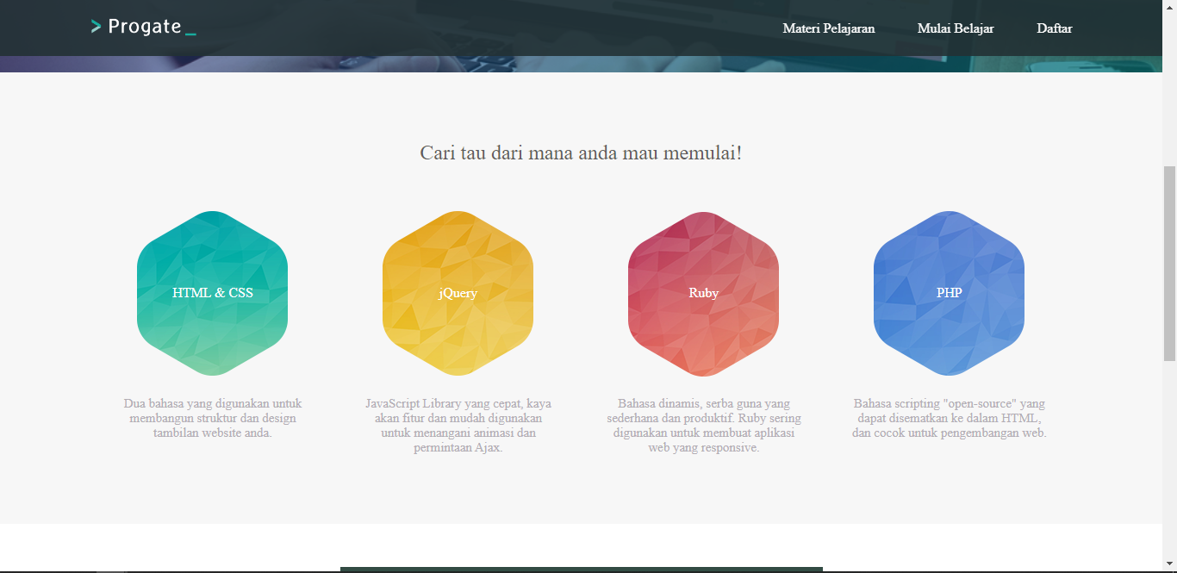




Tampilan Tengah
TEKS
TEKS
ICON (GAMBAR) + TEKS

Slide 6
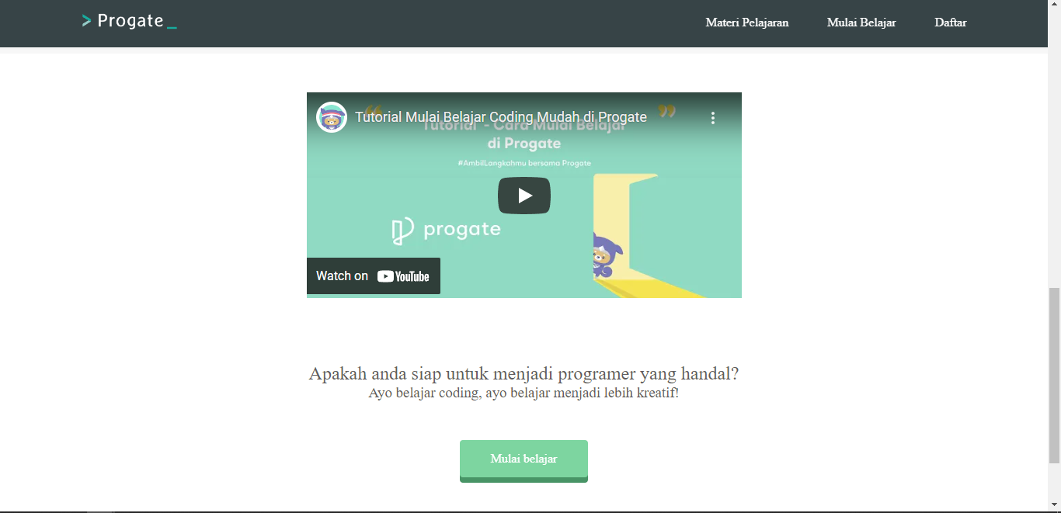





Tampilan Bawah
VIDEO
TEKS
BUTTON

Slide 7
TERIMA KASIH

